Slide 1
CHÀO MỪNG
QUÝ THẦY CÔ VỀ DỰ GIỜ THĂM LỚP
MÔN: KHOA HỌC; LỚP 4/4
GV: NGUYỄN THỊ HIỀN

Slide 2
Thứ Sáu ngày 5 tháng 4 năm 2024
KHOA HỌC
KHỞI ĐỘNG
Nêu nguyên nhân gây bệnh thừa cân béo phì ?
Cách phòng tránh bệnh thừa cân béo phì ?

Slide 4
Thứ Sáu ngày 5 tháng 4 năm 2024
KHOA HỌC
Bài 21: Phòng tránh đuối nước ( tiết 1)

Slide 5
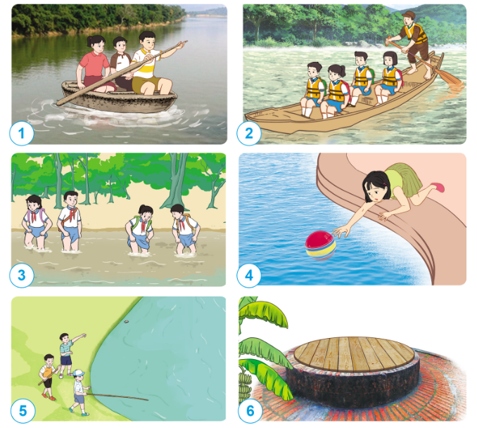
Thứ Sáu ngày 5 tháng 4 năm 2024
KHOA HỌC
Bài 21: Phòng tránh đuối nước ( tiết 1)
2.KHÁM PHÁ
Hoạt động 1: Tìm hiểu một số việc làm để phòng tránh đuối nước.
Nêu những việc nên hoặc không nên làm để phòng tránh đuối nước trong các hình dưới đây.

Slide 6
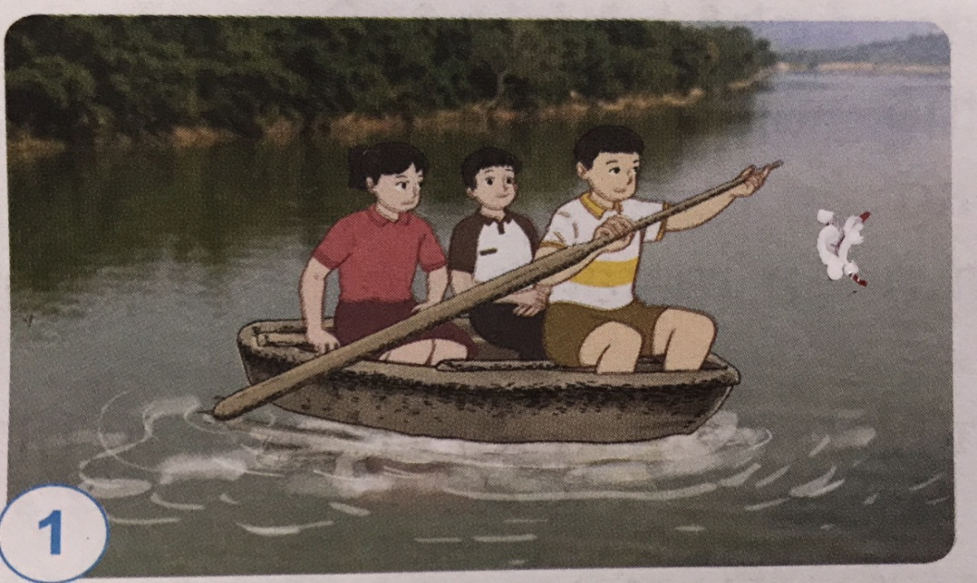
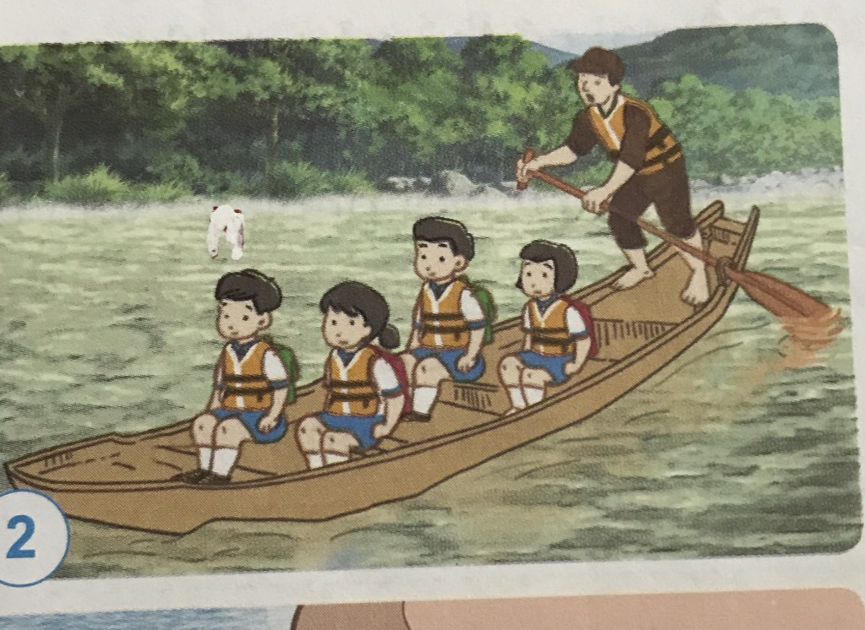
Thứ Sáu ngày 5 tháng 4 năm 2024
KHOA HỌC
Bài 21: Phòng tránh đuối nước ( tiết 1)
+ Hình 1: Các bạn đi thuyền trên sông, hồ mà không mặc áo phao. Đây là việc không nên làm
+ Hình 2: Các bạn mặc áo phao khi đi thuyền trên sông, hồ.
Đây là việc nên làm

Slide 7
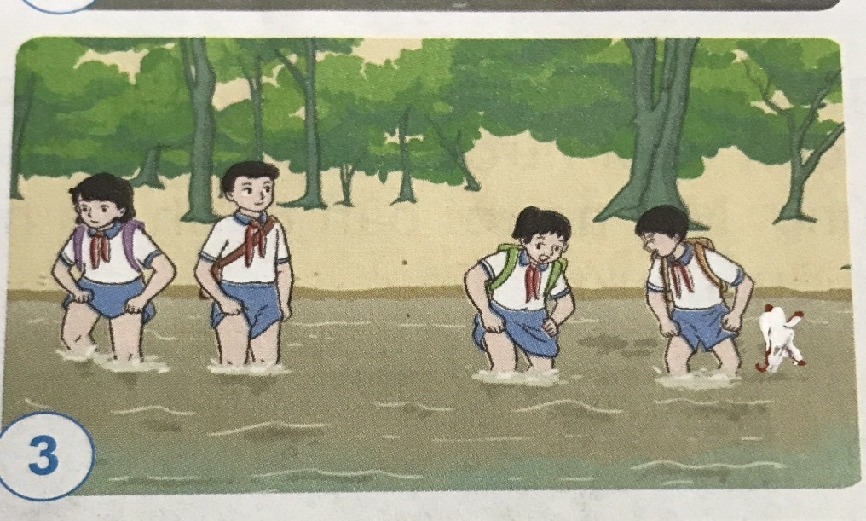
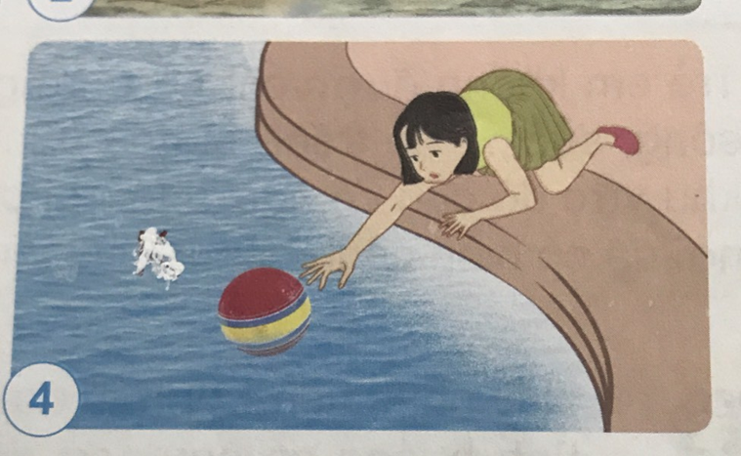
Thứ Sáu ngày 5 tháng 4 năm 2024
KHOA HỌC
Bài 21: Phòng tránh đuối nước ( tiết 1)
+ Hình 3: Các bạn đang nghịch nước, lội qua sông qua suối.
Đây là việc không nên làm
+ Hình 4: Bạn nhỏ với tay lấy đồ trôi nổi trên mặt nước mà không có sự trợ giúp của người lớn
. Đây là việc không nên làm

Slide 8
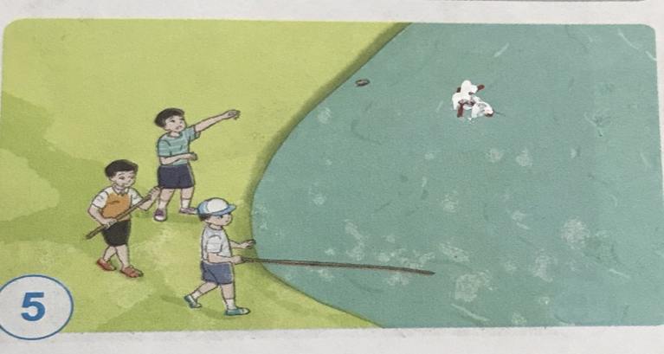
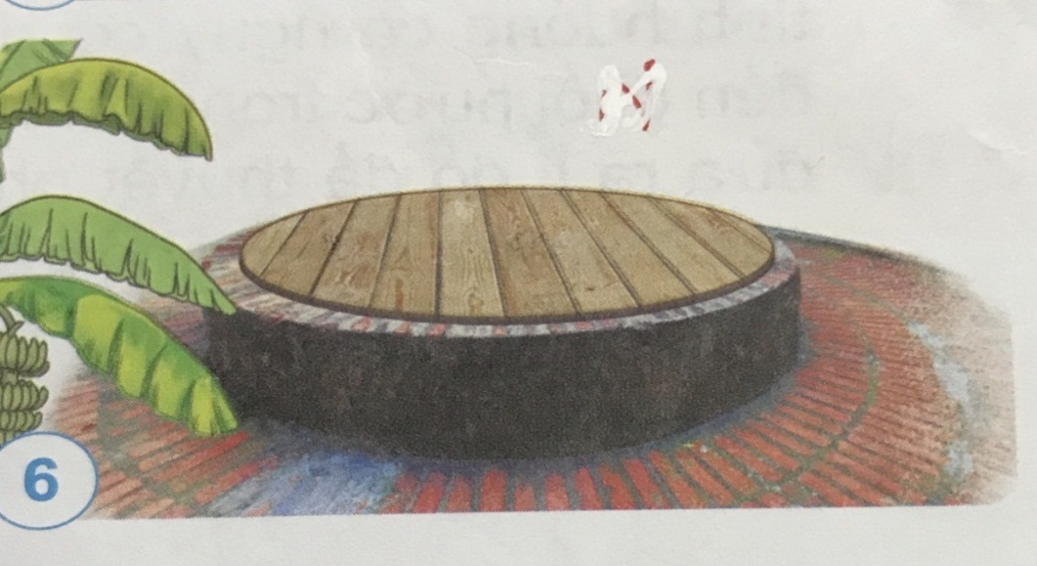
Thứ Sáu ngày 5 tháng 4 năm 2024
KHOA HỌC
Bài 21: Phòng tránh đuối nước ( tiết 1)
+ Hình 5: Các bạn chơi gần khu vực ao, hồ.
Đây là việc không nên làm
+ Hình 6: Đậy nắp giếng sau khi sử dụng.
Đây là việc nên làm

Slide 9
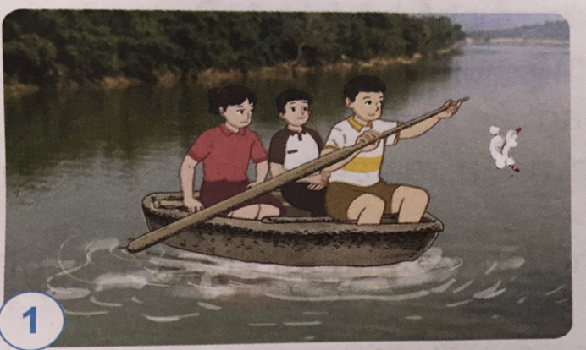
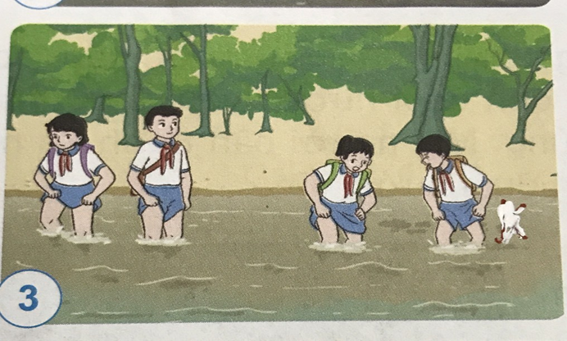
Thứ Sáu ngày 5 tháng 4 năm 2024
KHOA HỌC
Bài 21: Phòng tránh đuối nước ( tiết 1)
Nên mặc áo phao khi đi thuyền trên sông, hồ.
Không nên đi thuyền trên sông, hồ mà không mặc áo phao.
Không nên với tay lấy đồ trôi nổi trên mặt nước mà không có sự trợ giúp của người lớn
Nên đậy nắp giếng sau khi sử dụng.
Không nên nghịch nước, lội sông suối.
Không nên chơi gần khu vực ao, hồ.

Slide 10
Thứ Sáu ngày 5 tháng 4 năm 2024
KHOA HỌC
Bài 21: Phòng tránh đuối nước ( tiết 1)
- Nên mặc áo phao khi đi thuyền trên sông, hồ.
- Không nên đi thuyền trên sông, hồ mà không mặc áo phao.
- Không nên với tay lấy đồ trôi nổi trên mặt nước mà không có sự trợ giúp của người lớn
- Nên đậy nắp giếng sau khi sử dụng.
- Nên học bơi, học cách giữ an toàn dưới nước
- Không nên chơi gần khu vực ao, hồ, sông,...
- Không nên đi bơi ở sông, suối; không lội qua sông, suối trong mùa lũ.

Slide 11
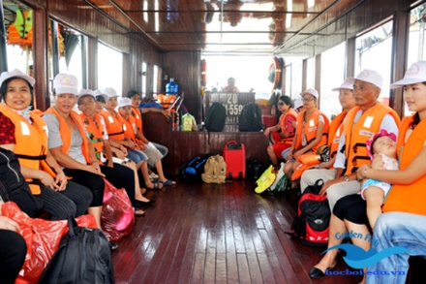
Thứ Sáu ngày 5 tháng 4 năm 2024
KHOA HỌC
Bài 21: Phòng tránh đuối nước ( tiết 1)
Phải mặc áo phao khi ngồi thuyền, tàu, bè…

Slide 12
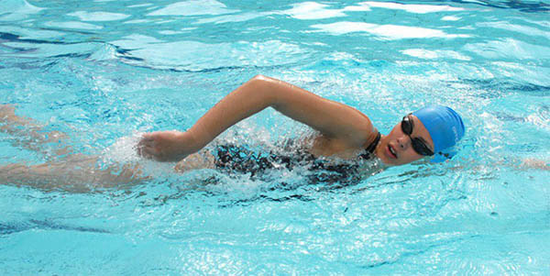
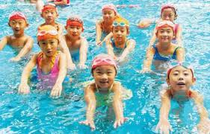
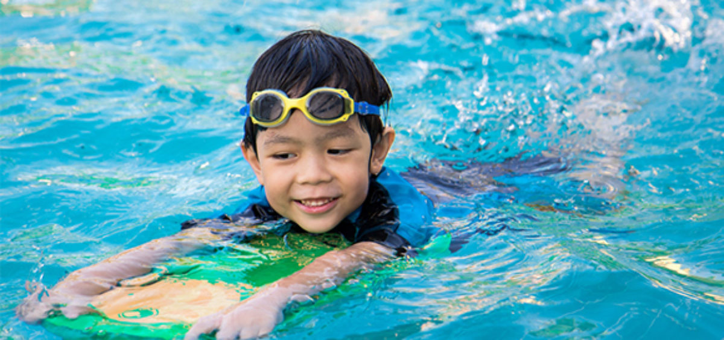
Thứ Sáu ngày 5 tháng 4 năm 2024
KHOA HỌC
Bài 21: Phòng tránh đuối nước ( tiết 1)
Bơi lội giúp chúng ta cải thiện kĩ năng vận động, trang bị kĩ năng sống cần thiết, phòng tránh đuối nước, tạo lập sức khỏe lâu dài.

Slide 13
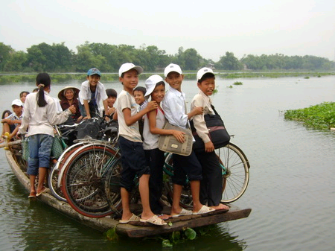
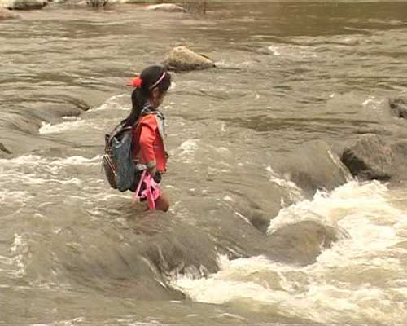
Thứ Sáu ngày 5 tháng 4 năm 2024
KHOA HỌC
Bài 21: Phòng tránh đuối nước ( tiết 1)
Thuyền, ghe không được chở quá đông.Không được đùa nghịch khi đang tham gia giao thông đường thủy
Không được tự ý lội qua sông, suối khi trời mưa lũ…

Slide 14
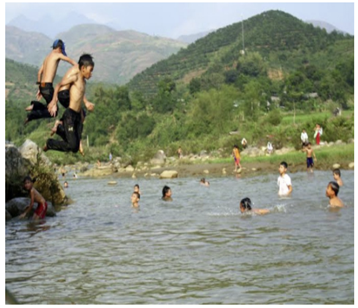
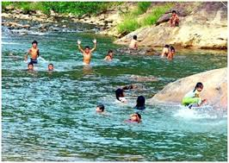
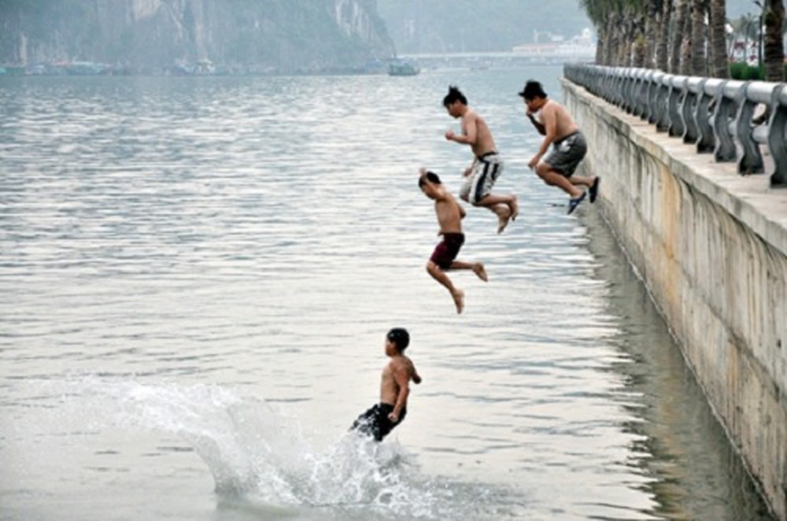
Thứ Sáu ngày 5 tháng 4 năm 2024
KHOA HỌC
Bài 21: Phòng tránh đuối nước ( tiết 1)
Không tham gia chơi các trò chơi nguy hiểm như: nhảy cầu, tắm sông …

Slide 15
Thứ Sáu ngày 5 tháng 4 năm 2024
KHOA HỌC
Bài 21: Phòng tránh đuối nước
Để phòng tránh đuối nước em nên và không nên làm gì ?
Nên làm:
- Nên mặc áo phao khi đi thuyền, đò,...học cách giữ an toàn dưới nước; khi gặp người đuối nước cần nhanh chóng tìm kiếm sự hỗ trợ.
- Không chơi đùa quanh ao, hồ, hố nước sâu; không đi bơi ở sông, suối; không lội qua sông, suối trong mùa lũ.
Không nên làm:
- Rủ nhau đi tắm ao, hồ, sông suối.
- Chơi ở nơi có: ao, hồ, sông suối hoặc bể nước, cống rãnh, miệng giếng
- Nghịch nước lội qua suối
- Với lấy đồ rơi xuống ao, hồ,...

Slide 16
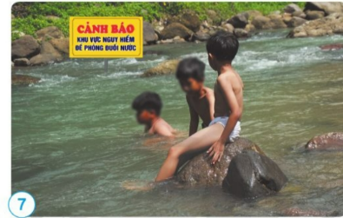
Thứ Sáu ngày 5 tháng 4 năm 2024
KHOA HỌC
Bài 21: Phòng tránh đuối nước ( tiết 1)
Hoạt động 2: Thực hành phân tích tình huống
Hãy thực hiện các bước phân tích, phán đoán, thuyết phục và vận động các bạn tránh xa những nguy cơ có thể dẫn đến đuối nước trong tình huống sau:
Bước 1. Phân tích và phán đoán tình huống
- Các bạn trong hình đang tắm ở khu vực nào ?
- Điều gì có thể xảy ra khi các bạn ra chỗ nước sâu hoặc chỗ nước chảy mạnh?
- Khi nguy hiểm xảy ra thì ai có thể giúp các bạn đó?
Bước 2. Thuyết phục và vận động
- Em sẽ nói gì để giúp các bạn nhận ra rằng chơi ở khu vực này là không an toàn?
- Nếu các bạn không nghe lời khuyên của em thì em sẽ làm gì?

Slide 17
Thứ Sáu ngày 5 tháng 4 năm 2024
KHOA HỌC
Bài 21: Phòng tránh đuối nước ( tiết 1)
Hoạt động 2: Thực hành phân tích tình huống
Bước 1.Phân tích và phán đoán tình huống
- Các bạn trong hình đang tắm ở khu vực nào ?
- Điều gì có thể xảy ra khi các bạn ra chỗ nước sâu hoặc chỗ nước chảy mạnh?
- Khi nguy hiểm xảy ra thì ai có thể giúp các bạn đó?
Bước 2. Thuyết phục và vận động
-Em sẽ nói gì để giúp các bạn nhận ra rằng chơi ở khu vực này là không an toàn?
- Nếu các bạn không nghe lời khuyên của em thì em sẽ làm gì?
...đang tắm ở khu vực: suối nguy hiểm.
...có thể sẽ gặp nguy cơ bị đuối nước.
...không có ai có thể giúp các bạn vì đây là nơi hẻo lánh, ít người qua lại.
....em sẽ chỉ cho các bạn xem biển cảnh báo nguy hiểm gần đó và đưa ra các lí do mà các bạn không nên chơi ở đây.
...em sẽ đi gọi người lớn đến để thuyết phục.

Slide 18
Thứ Sáu ngày 5 tháng 4 năm 2024
KHOA HỌC
Bài 21: Phòng tránh đuối nước ( tiết 1)
2.KHÁM PHÁ
Hoạt động 1: Tìm hiểu một số việc làm để phòng tránh đuối nước.
Hoạt động 2: Thực hành phân tích tình huống
Trẻ em không được chơi ở những khu vực gần hố nước sâu, ao, hồ, sông, suối,... để tránh bị ngã dẫn đến đuối nước. Nếu đi qua những khu vực đó cần có người lớn đi cùng. Mọi người cần tránh xa những nơi đã có biển cảnh báo nguy hiểm đuối nước.

Slide 19
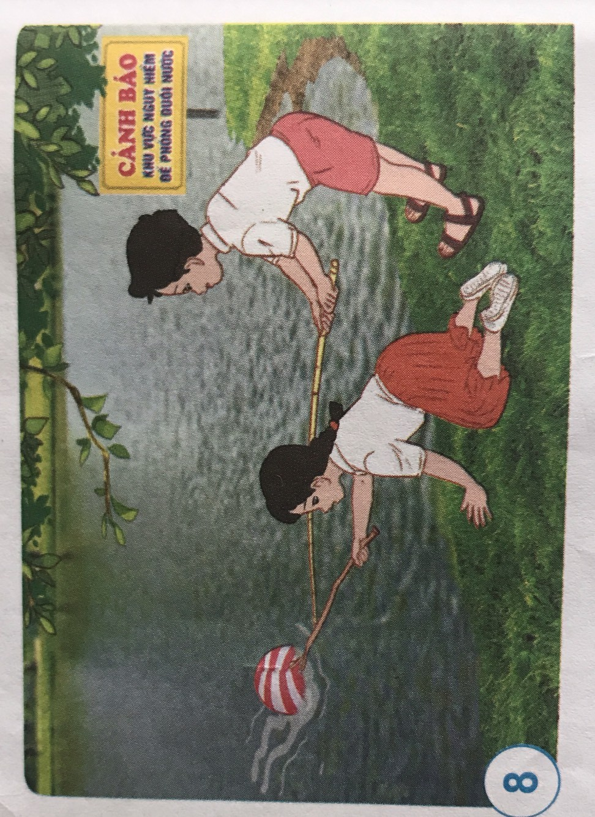
3. VẬN DỤNG

Slide 20
Thứ Sáu ngày 5 tháng 4 năm 2024
KHOA HỌC
Bài 21: Phòng tránh đuối nước ( tiết 1)
Trẻ em không được chơi ở những khu vực gần hố nước sâu, ao, hồ, sông, suối,... để tránh bị ngã dẫn đến đuối nước. Nếu đi qua những khu vực đó cần có người lớn đi cùng. Mọi người cần tránh xa những nơi đã có biển cảnh báo nguy hiểm đuối nước.

Slide 21
TIẾT HỌC ĐẾN ĐÂY LÀ KẾT THÚC
CHÚC QUÝ THẦY CÔ SỨC KHỎE, THÀNH CÔNG
CHÚC CÁC EM HỌC SINH CHĂM NGOAN, HỌC GIỎI

